Slide 1



Ynov – Info B2
PHP
Les bases PHP
4h

Slide 2
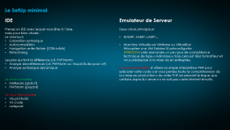
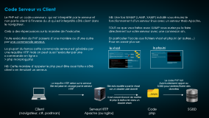
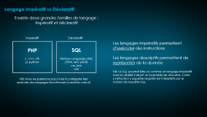
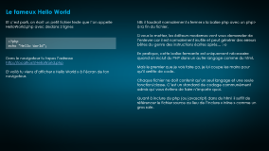
Plan du Cours
05/10
Les bases PHP
Quel type de langage ?
Le SetUp et le fameux « Hello World »
postman, autoloader, composer et autres
8h30 15’ Faisons connaissance
9h00 30’ Le SetUp
9h30 45’ Quel langage
10h15 15’ Pause
10h30 60’ L’exécution du PHP
11h30 60’ « Hello World »
12h30 Fin du cours

Slide 3
Langage Impératif vs Déclaratif
Il existe deux grandes familles de langage : impératif et déclaratif
Impératif
Déclaratif
PHP
c, c++, c#,
js, python
SQL
Markup Language (ML)
(html, xml, yaml)
css, json
owl
Les langages impératifs permettent d’exécuter des instructions
Les langages descriptifs permettent de représenter de la donnée
NB: Le SQL pourrait être vu comme un langage impératif mais en réalité il décrit un ensemble de données. Cette « instruction » appelée requête est interprété par le moteur de requête SQL
NB: Nous ne parlerons pas ici de la catégorie très spéciale des langages fonctionnels (Lambda calcul)

Slide 4
Langage Procédural vs Objet
Le PHP est un langage Objet « à prototype »
comme le JS
mais pas comme le c# ou Java
qui sont objet à « classe »
qui permet le « scripting »
et la programmation procédurale
NB: Le passage du « scripting » à la programmation objet en passant par la programmation procédurale n’est qu’une question d’encapsulation !
Classe
Fonction
Script
NB: Nous verrons toutes ces subtilités plus tard pendant le cours sur la POO.

Slide 5
Code Compilé vs Code Interprété
Il existe deux grandes familles de langage : compilé et interprété
PHP est un langage interprété.
Il est interprété par un code lui-même compilé qui est installé sur la machine qui exécute le code.
NB: Sur le serveur vous pouvez aussi mettre en place des « workers » d’interprétation (php-fpm) pour optimiser le temps d’exécution
plus rapide
Code source
plus agile
introspection native
moins agile (cf. makefile)
code statique (cf. dll)
plus lent
risque d’injection de code
Compilateur
Interpréteur
Code
exécuté
Code dédié à la machine
écrit en assembleur
Tenant compte de son architecture CPU/GPU
(ex: armv7, arm64, x86_64…)
Les autres codes dans tout ça
Interprété : JS, Python, HTML/CSS
Compilé : c, c++, c#, java

Slide 6
Typage Faible Dynamique
Fort
Faible
Pour bien comprendre la répartition des langages dans ces 4 compartiments, comprenons:
Plus le typage est fort, plus le langage est robuste dans son interprétation. Cependant cela demande une rigueur au programmeur qui dans certains cas est rébarbative, surtout quand le programme est simple et ne nécessite pas de typer pour différencier les actions à faire. Imaginer que vous ne manipuler que des chaines de caractères, pourquoi faire la différence avec des entiers ou d’autres types. Ainsi le typage fort est plus verbeux et artificiellement rigoureux pour les programmations simples ce qui représente une barrière à l’entrée pour les nouveaux apprenants (concept de gentle slope).
Plus le typage est Dynamique, moins le langage est verbeux, car les opérations de conversion (casting) n’ont pas besoin d’être explicitées, mais cela induit de l’implicite dans le langage qui est une source latente d’erreurs d’interprétation réduisant la robustesse de la programmation (silent bug).
NB: Depuis PHP7.4 le typage « fort » est supporté. Il est recommandé pour les développeurs professionnels de travailler en typage fort. D’ailleurs le TypeScript est une version « typée » du JS pour les développeurs « pro ».
Fortran
Java, C#
c, c++
Statique
Ruby,
Python
PHP
Dynamique
Javascript,
Perl
Pour s’en convaincre:
<?php
// typage faible : déclare un entier implicitement
$a = 0;
// typage dynamique: écrit "0m" en faisant un casting à la volée de int en string
echo $a."m";

Slide 7

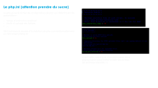
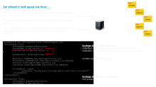
Code Serveur vs Client
Le PHP est un code « serveur » qui est interprété par le serveur et non par le client à l’inverse du JS qui est interprété côté client dans le navigateur.
Cela a des répercussions sur la manière de l’exécuter.
Toute exécution du PHP passera d’une manière ou d’une autre par une commande serveur.
La plupart du temps cette commande serveur est générée par une requête HTTP mais on peut aussi l’exécuter par une « commande en ligne »
> php monprog.php
NB: Cette manière d’appeler le php peut être aussi faite « côté client » en émulant un serveur.
NB: Une fois WAMP (LAMP, XAMP) installé vous émulez le fonctionnement d’un serveur linux avec un serveur Web Apache.
TOUT ce que vous faites avec XAMP vous auriez pu le faire directement sur votre serveur avec une connexion ssh.
En particulier l’accès aux fichiers vhost et php.ini (et autres…)
Pour en savoir plus sur:
le vhost
le php.ini
Le code PHP fait éventuellement appel au SGBD pour obtenir/écrire des données
La requête HTTP arrive sur le serveur
Elle est prise en charge par le serveur HTTP
Elle est « routée » par le vhost sur un dossier user donné
…/www
Il est conventionnel de mettre le php à exécuter dans un dossier www
Client
(navigateur, c#, postman)
Serveur HTTP
Apache (ou nginx)
Code
php
SGBD

Slide 8
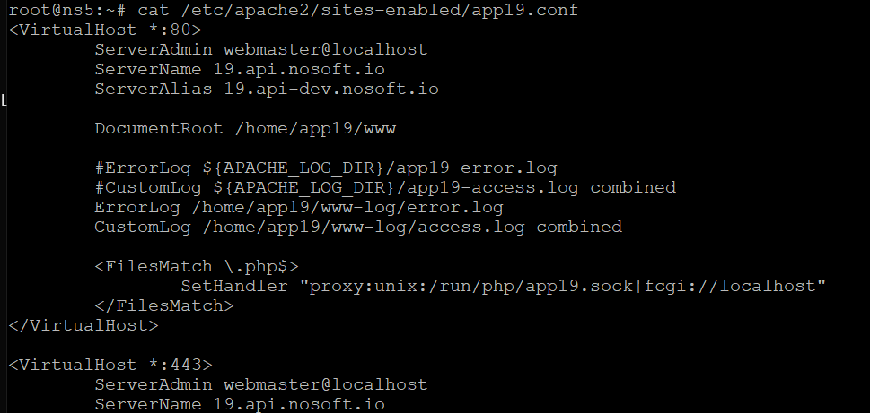
Le vhost c’est quoi ce truc…
/home
Le virtual host (vhost) vous permet de router le traffic HTTP vers un compte linux donné.
Par convention, il est situé sur /etc/apache2 (pour le serveur HTTP apache)
NB: L’administration apache des vhosts permet de différencier les vhost disponibles « sites-available » et les vhost actifs « sites-enabled.
/app15
15.api.nosoft.io/…
app15.conf
/www
/app19
19.api.nosoft.io/…
app19.conf
/www
Routage du flux http:// (port 80)
Définition du routage ServerName+Document Root
Définition d’un alias (autre adresse qui suit le même chemin)
Isolation spécifique des logs
Routage du flux https:// (port 443)
tout pareil…

Slide 9
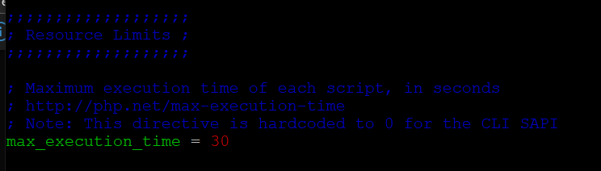
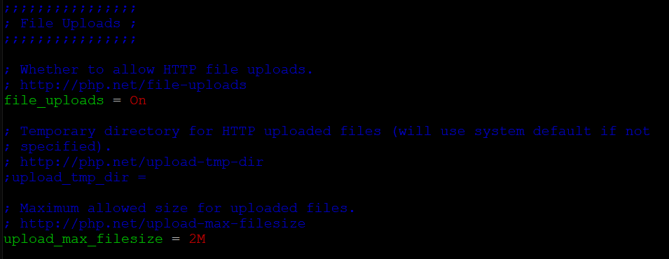
Le php.ini (attention prendre du sucre)
Le php.ini est le fichier de configuration de php qui définit PLEIN de paramètres :
Temps d’exécution maximal
Limite d’upload des fichiers
…
NB: Il est dans le dossier d’installation de php conventionnellement sur /etc/php/cli/php.ini
C’est cette valeur que vous retrouverez dans phpmyadmin pour limiter la taille des fichiers de données importés ;-)

Slide 10
Le fameux Hello World
Et c’est parti, on écrit un petit fichier texte que l’on appelle HelloWorld.php avec dedans 2 lignes
NB: il faudrait normalement « fermer » la balise php avec un php> à la fin du fichier.
Si vous le mettez, les éditeurs modernes vont vous demander de l’enlever car il est normalement inutile et peut générer des erreurs bêtes du genre des instructions écrites après… :-o
En pratique, cette balise fermante est uniquement nécessaire quand on inclut du PHP dans un autre langage comme du html.
Mais le premier que je vois faire ça, je lui coupe les mains pour qu’il arrête de code.
Chaque fichier ne doit contenir qu’un seul langage et une seule fonction/classe. C’est un standard de codage communément admis qui vous évitera de faire n’importe quoi.
Quant à inclure du php (ou javascript) dans du html il suffit de référencer le fichier source au lieu de l’inclure « inline » comme un gros sale.
<?php
echo "Hello World";
Dans le navigateur tu tapes l’adresse
http://localhost/HelloWorld.php
Et voilà tu viens d’afficher « Hello World » à l’écran de ton navigateur.

Slide 11
Dans le dossier source php
Une fois que le routage par le vhost a été fait vous êtes dans « www » (conventionnel).
Et voilà qu’il faut continuer de comprendre comment s’execute le php.
Si vous ne précisez rien dans la requête
http://localhost
Le serveur apache va essayer de trouver le fichier « index » (index.html ou index.php).
Si rien alors il affiche une page standardisée appelée « l’index » qui va lister le contenu du dossier racine (ici www).
Tu devrais donc y voir ton fichier HelloWorld.php
NB: La possibilité de lister le contenu d’un dossier est une faille cybersécurité énorme qu’il faudrait sécuriser avec le fichier index.php et/ou .htaccess.
NB: « / » ou pas « / » à la fin des URL ?
Hummm, a priori on s’en moque MAIS n’oubliez pas que lorsque le « / » terminal n’est pas là et que vous ciblez un dossier, apache fait une redirection implicite vers lui-même en rajoutant le « / ».
Ça n’a l’air de rien mais ça peut vous jouer des tours surtout si par exemple, vous envoyez une requête https sans « / » qui est redirigée en http avec « / »…
Donc prenez l’habitude mettre un « / » à la fin.
Exercice 1:
renommer le fichier HelloWorld.php en index.php
et appeler l’adresse http://loclahost/

Slide 12
Le SetUp minimal
IDE
Prenez un IDE avec lequel vous êtes à l’aise,
mais pour bien choisir :
Le minimum
Coloration syntaxique
Autocomplétion
Navigation entre fichier (CTRL+click)
Refactoring
Les plus qui font la différence (cf. PHPStorm)
Analyse des références (cf. PHPStorm ou Visual Studio pour c#)
Analyse syntaxique dynamique
Je vous conseille:
NetBeans (gratuit)
PHPStorm (payant)
Je vous déconseille:
Visual Studio
VS Code
notepad
Emulateur de Serveur
Deux choix principaux:
WAMP, XAMP, LAMP…
Machine Virtuelle sur VMWare ou VirtualBox Récupérer une VM Debian10 préconfigurée ATTENTION cela demande un peu plus de compétence technique de type « AdminSys » mais cela est TRES formatteur et vous prédispose à la vraie vie en entreprise.
Je vous déconseille d’utiliser un simple interpréteur PHP pour exécuter votre code car vous perdez toute la compréhension de la « mise en production » de votre PHP en prenant le risque que certains aspects « serveur » ne soit pas correctement émulés.

Slide 13
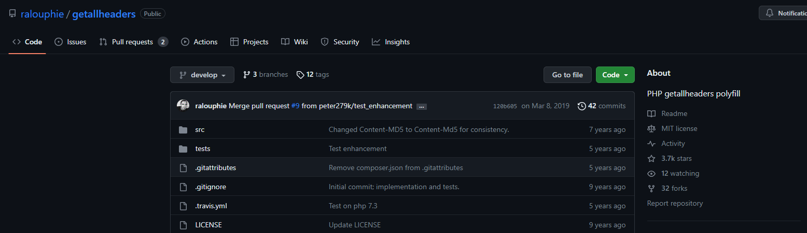
Le SetUp « Pro »
Client HTTP
Pour tester votre code PHP vous aurez besoin de faire des requêtes.
La majeure partie du temps le navigateur est suffisant…
Sauf quand vous faites du POST ou que vous exploitez les HEADERS.
A ce moment, un client HTTP est important. Le plus reconnu en ce moment est Postman.
Mais certains « puristes » préfèrent faire du CURL en ligne de commande… Ça reset périlleux dans certains cas.
Je vous conseille:
Postman
Le navigateur pour les requêtes GET « simple »
Je vous déconseille:
La page html ou le code client codée par vos soins…
L’exécution intégrée dans l’IDE
Gestionnaire de Package
Un bon développeur sait utiliser avec sens critique le code des autres.
Le PHP (comme tous les langages modernes) proposent un gestionnaire de package Composer
Je vous laisse découvrir cet outil puissant et unanimement utilisé par les dévéloppeurs PHP.
Je vous conseille d’utiliser les packages le plus populaires qui jouissent d’une qualité élevée en raison du nombre de contributions des autres développeurs (ex: ralouphie pour les headers en php)
Je vous déconseille d’utiliser des packages dont vous ne maitrisez pas la pérennité et le support.

